Slide 1
Moduł VII Środki dydaktyczne służące rozwijaniu kompetencji matematyczno-przyrodniczych na I etapie edukacyjnym

Slide 2
Cele (Uczestnik szkolenia):
określa rolę środków dydaktycznych wykorzystywanych przez nauczyciela I etapu edukacyjnego w kształtowaniu kompetencji matematyczno-przyrodniczych uczniów;
podaje przykłady środków dydaktycznych, w tym narzędzi on-line, przeznaczonych do kształtowania kompetencji matematyczno-przyrodniczych uczniów;
wskazuje kryteria, które pozwalają ocenić skuteczność stosowanych środków dydaktycznych na I etapie edukacyjnym;
wspiera nauczycieli w doborze odpowiednich środków dydaktycznych do celów lekcji, treści oraz metod nauczania/uczenia się.

Slide 3
Struktura spotkania Moduł VII
Rola i znaczenie środków dydaktycznych;
Klasyczne środki dydaktyczne wspierające proces kształtowania umiejętności matematyczno-przyrodniczych przez poznanie polisensoryczne, które zapewnia dzieciom pełny obraz poznawanych pojęć, zależności, rzeczy, zjawisk i procesów, a także pomaga w łączeniu zabawy z nauką;
Wykorzystanie technologii informacyjno-komunikacyjnych w edukacji matematyczno-przyrodniczej jako narzędzi wspomagających holistyczne poznawanie rzeczywistości i zachęcających do samodzielnej pracy uczniów;
Sposoby doboru środków dydaktycznych;
Kryteria pozwalające ocenić adekwatność i skuteczność wykorzystania środków dydaktycznych w określonych kontekstach edukacyjnych;
Metody wspierania nauczycieli w pracy ze środkami dydaktycznymi.

Slide 4
Klasyfikacja i podział środków dydaktycznych wg Cz. Kupisiewicza
wzrokowe, do których należy zaliczyć przedmioty oryginalne i ich zastępniki (mapy, wykresy, modele itp.);
słuchowe, jak na przykład radio, magnetofon itp.;
wzrokowo-słuchowe, oddziaływujące na oba zmysły (film dźwiękowy, telewizja kasety video itp.

Slide 5
„Od prostego i konkretnego do złożonego i abstrakcyjnego"
przedmioty oryginalne eksponowane w warunkach naturalnych;
przedmioty oryginalne umieszczone w warunkach sztucznych;
modelowe zastępniki przedmiotów oryginalnych;
symbole;
podręczniki programowane i maszyny dydaktyczne.

Slide 6
Od stopnia ich złożoności
środki proste, do których należą m.in. naturalne okazy występujące w środowisku naturalnym, okazy eksponowane w warunkach sztucznych, okazy spreparowane, modele, obrazy, mapy, wykresy itd.;
środki złożone, którymi są różnorodne urządzenia mechaniczne, elektryczne i elektroniczne (projektory filmowe, foliogramy, odbiorniki telewizyjne komputery itd.).

Slide 7
Środki dydaktyczne
wzrokowe (przedmioty naturalne, maszyny, narzędzia, preparaty, modele, obrazy ruchome i nieruchome, barwne i czarno-białe, schematy, symbole, m.in. słowa - a zatem również teksty drukowane i pisane - litery i cyfry, a ponadto diagramy itp.);
słuchowe (płyty gramofonowe i taśmy magnetofonowe wraz z urządzeniami umożliwiającymi posługiwanie się nimi, aparaty radiowe, instrumenty muzyczne itd.);
wzrokowo-słuchowe (aparaty telewizyjne projektory filmowe, kasety wideo itp.);
częściowo automatyzujące proces nauczania - uczenia się (podręczniki programowe, maszyny dydaktyczne, laboratoria językowe, tzw. klasy zautomatyzowane itd.).

Slide 8
Rola i znaczenie środków dydaktycznych
aktywizacja procesu kształcenia;
ukierunkowanie percepcji;
rozwijanie samodzielności i aktywności;
poszerzanie źródeł informacji;
organizacja kontroli i samokontroli.

Slide 9
Polisensoryczne poznawanie świata
przedmioty naturalne, np. kasztany, muszle, kamienie, piłki, fasolki, owoce, patyki;
środki obrazowe, np. rysunki, labirynty, fotografie, liczmany;
środki audiowizualne, np. filmy, nagrania płytowe;
środki manipulacyjno-badawcze;
środki konstrukcyjne i pomiarowe, np. klocki, domino, kostki do gry, centymetr krawiecki, tangramy, puzzle;
schematy, środki symboliczne, np. plansze, diagramy, wykresy, gry planszowe;
teksty drukowane, np. rebusy, szarady, karty pracy.

Slide 10
Debata
Czy karty pracy są potrzebne w nauczaniu kompetencji matematyczno-przyrodniczych?

Slide 11
Sposoby doboru środków dydaktycznych do:
sytuacji dydaktycznej;
stopnia rozwojowego uczniów;
kategorii oczekiwanych wyników uczenia się;
możliwości i warunków.

Slide 12
Kryteria pozwalające ocenić adekwatność i skuteczność wykorzystania środków dydaktycznych w określonych kontekstach edukacyjnych:
cel zastosowania;
dostosowanie do możliwości intelektualnych (motorycznych) dzieci;
funkcja dydaktyczno-wychowawcza.

Slide 13
METAPLAN
PROBLEM
JAK JEST ? | JAK POWINNO BYĆ ?
DLACZEGO NIE JEST TAK JAK POWINNO BYĆ? | WNIOSKI

Slide 14
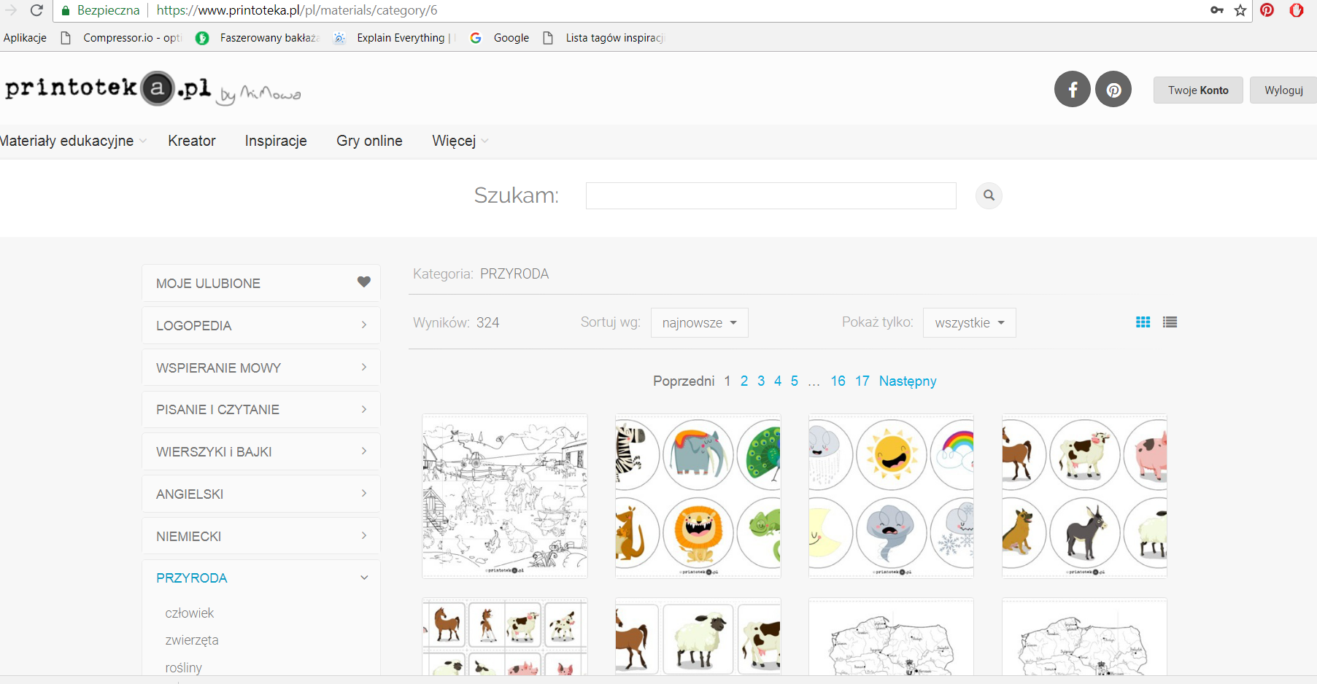
https://www.printoteka.pl/

Slide 15
Dzisiejsi uczniowie już dawno nie są ludźmi, dla których system edukacji był zaprojektowany. M. Prensky

Slide 16
Komputer
uczy
bawi
monitoruje
wspiera
kształtuje
wspiera
otwiera
motywuje
aktywizuje
usprawnia
indywidualizuje
stwarza szansę

Slide 17
Multibooki

Slide 18
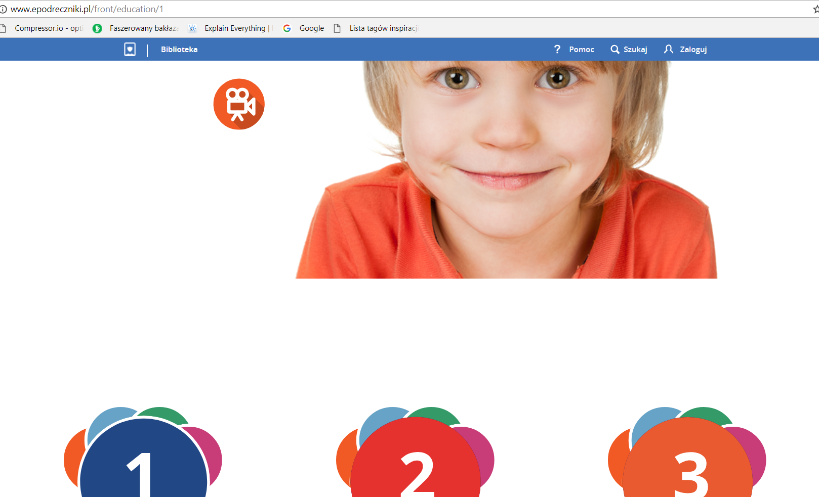
http://www.epodreczniki.pl/front/education/1

Slide 19
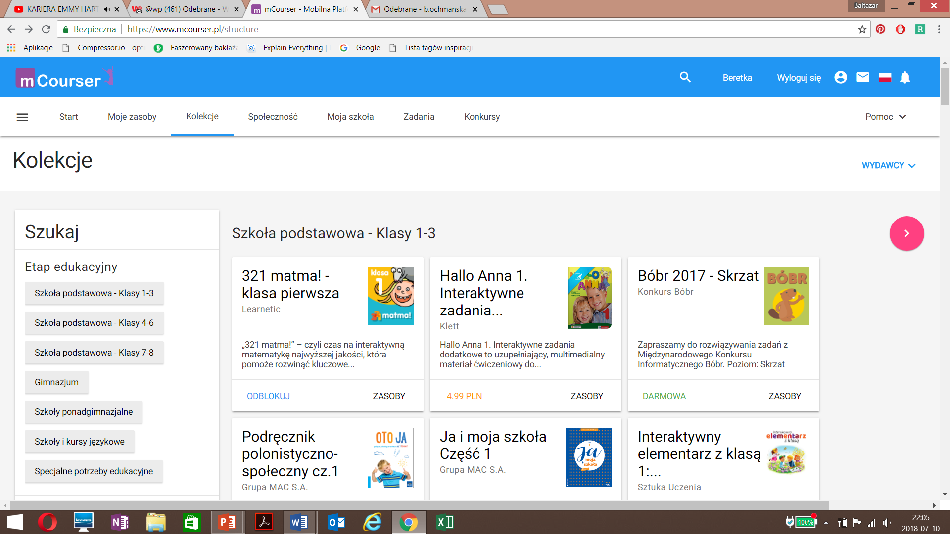
https://www.mcourser.pl/structure z dn. 10.07.18

Slide 20
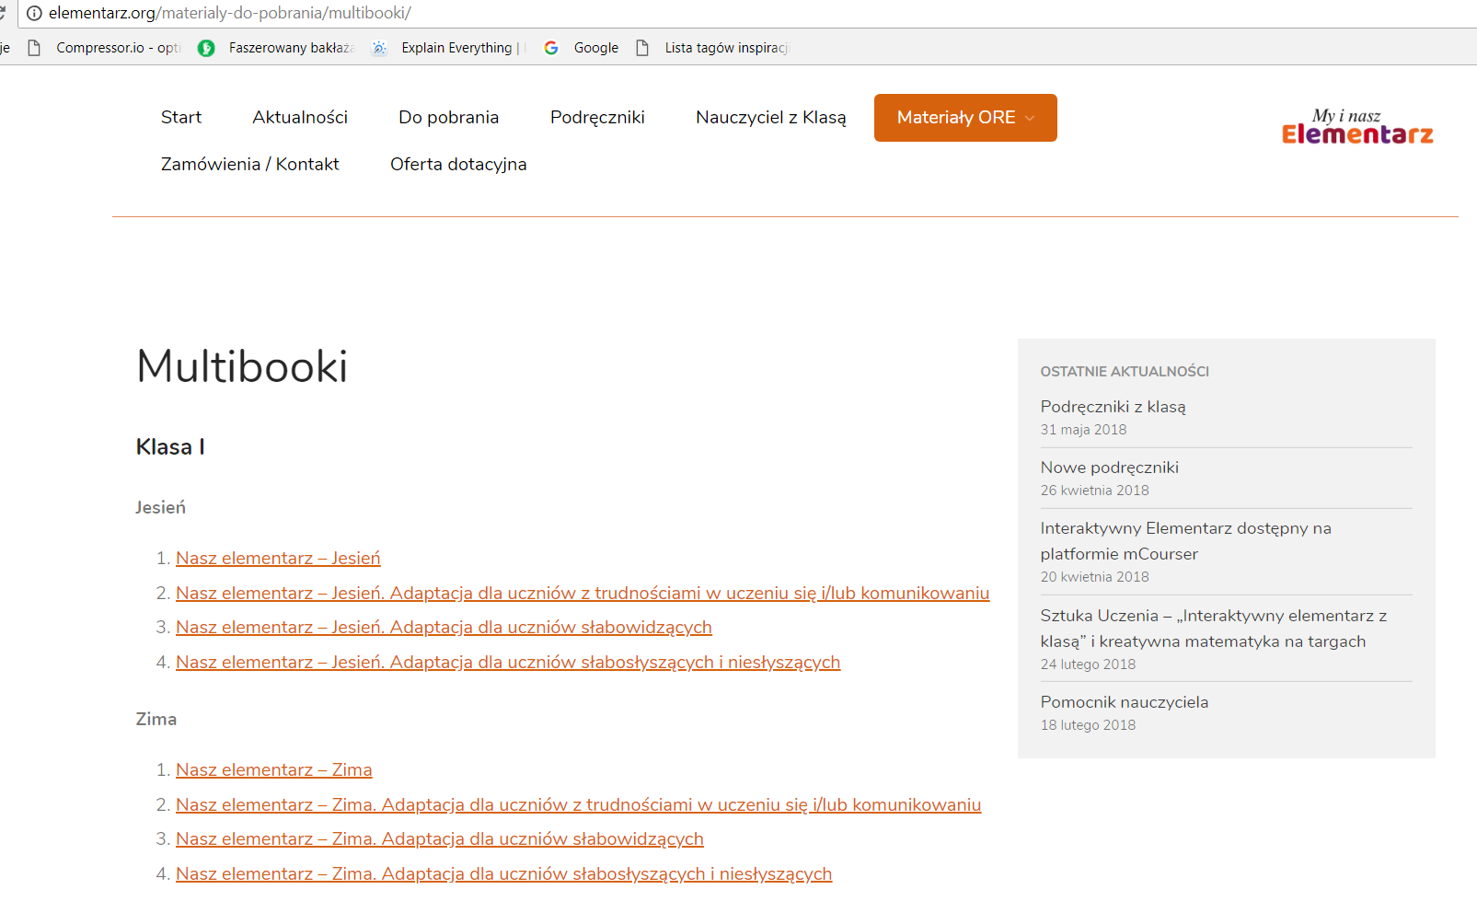
http://elementarz.org/materialy-do-pobrania/multibooki/ z dn. 10.07.18

Slide 21
Darmowe programy

Slide 22
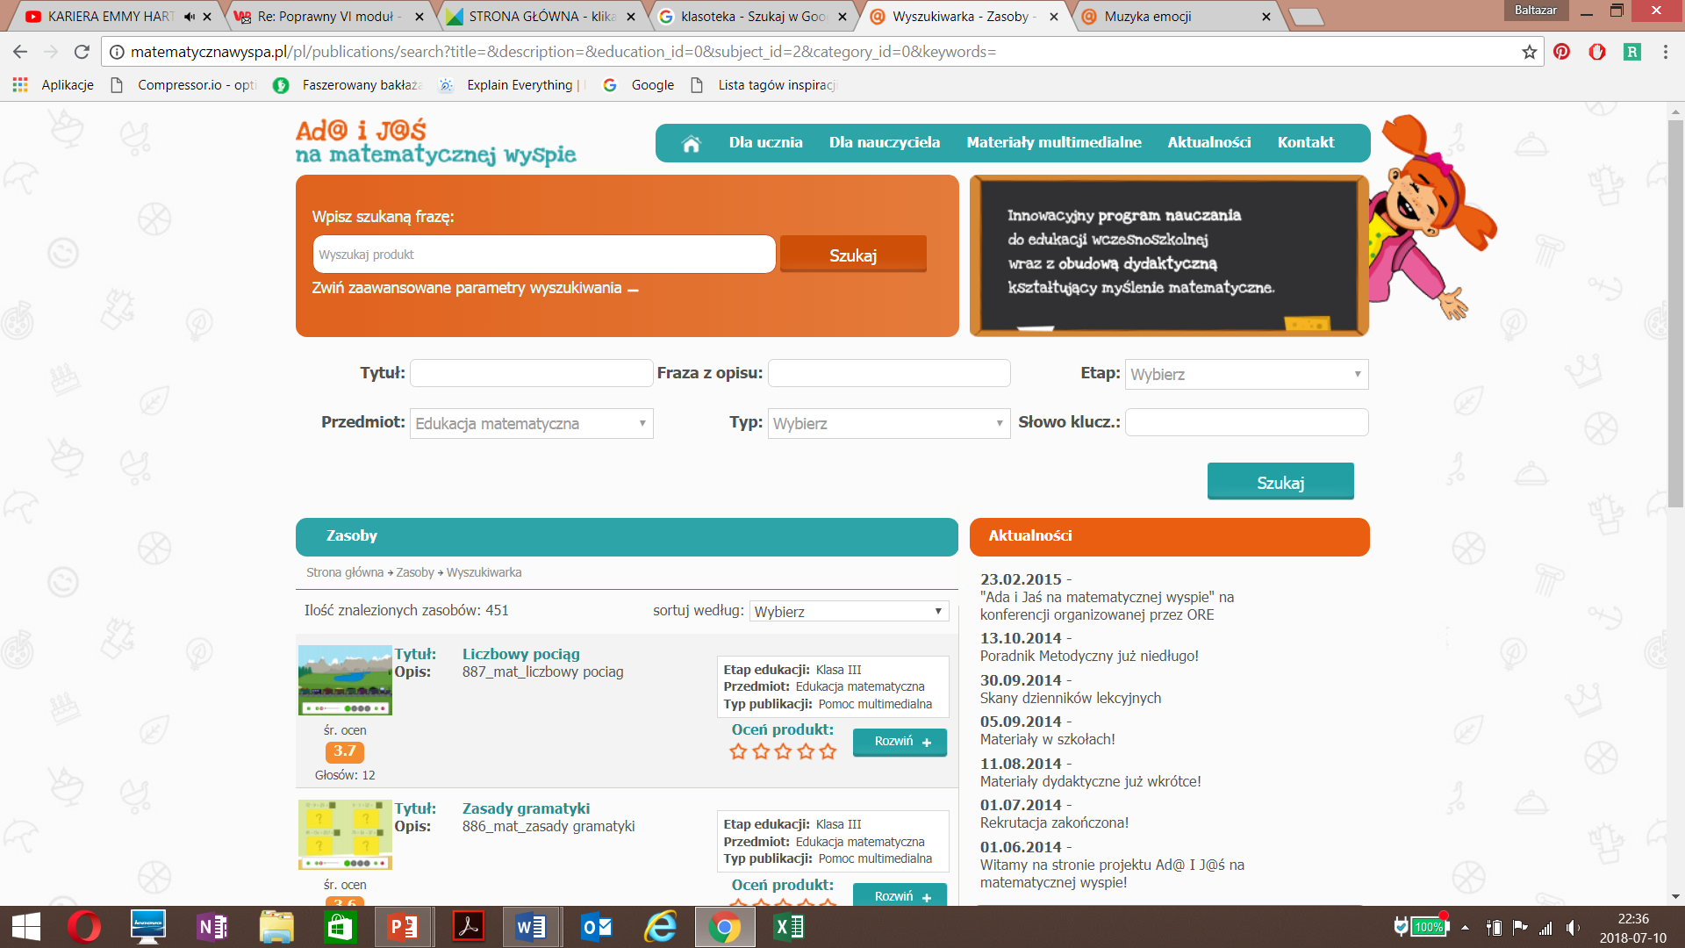
http://matematycznawyspa.pl/ z dn. 10.07.18

Slide 23
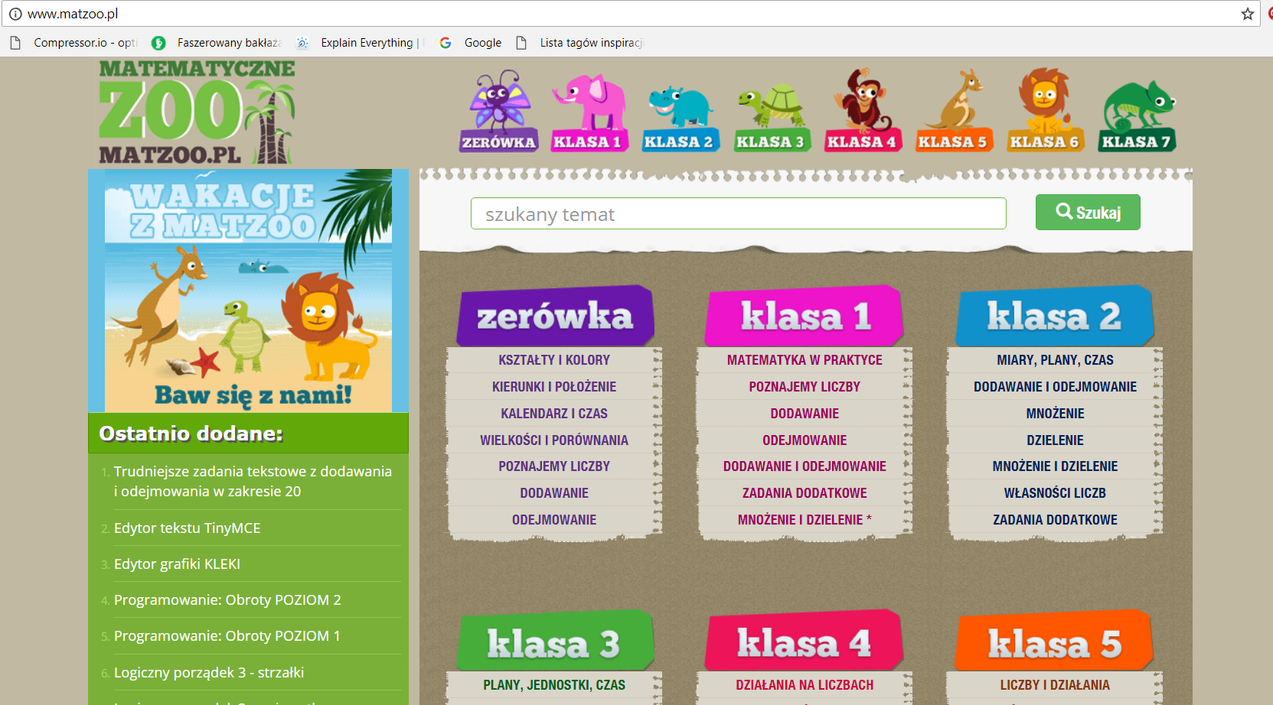
http://www.matzoo.pl/

Slide 24
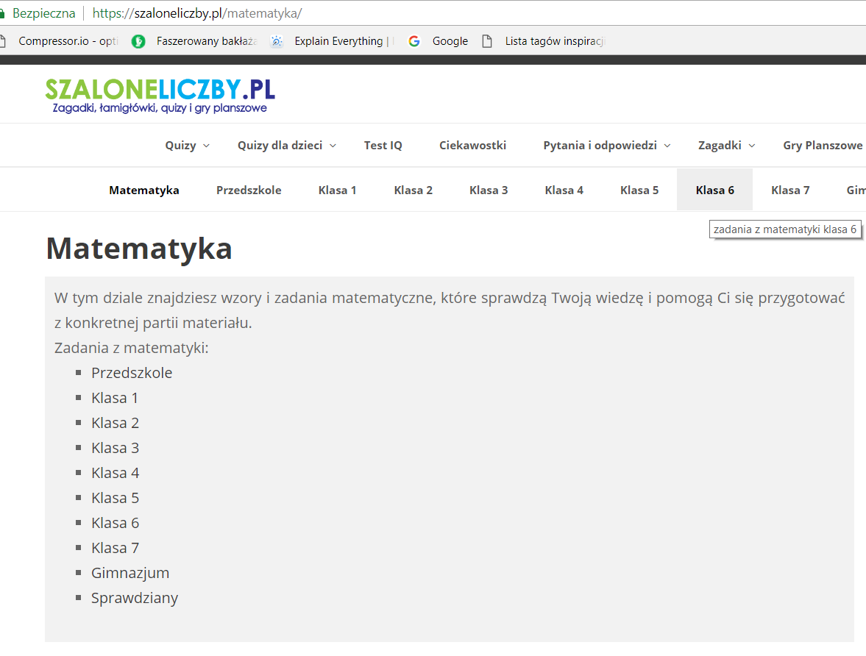
https://szaloneliczby.pl/

Slide 25
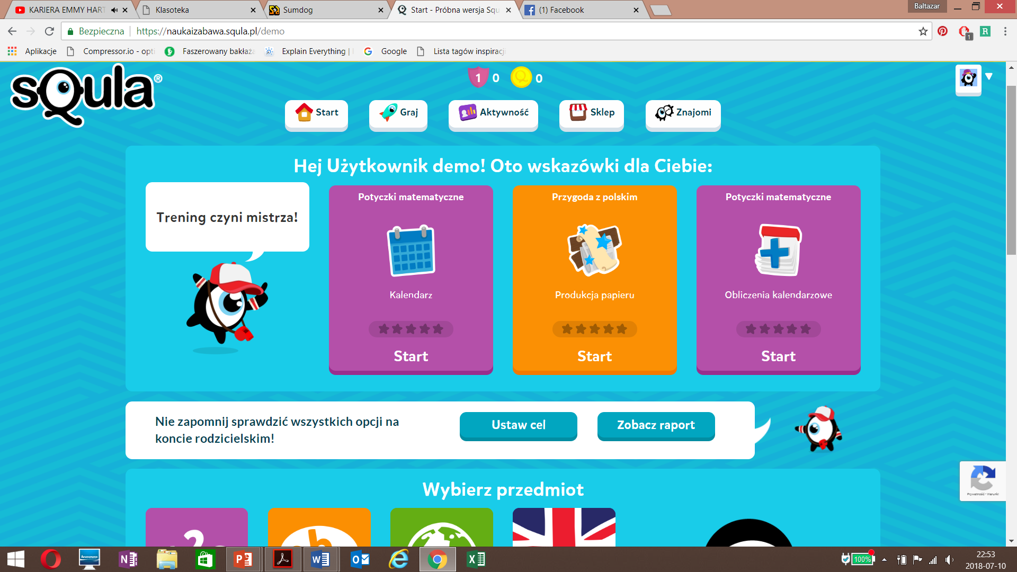
https://naukaizabawa.squla.pl

Slide 26
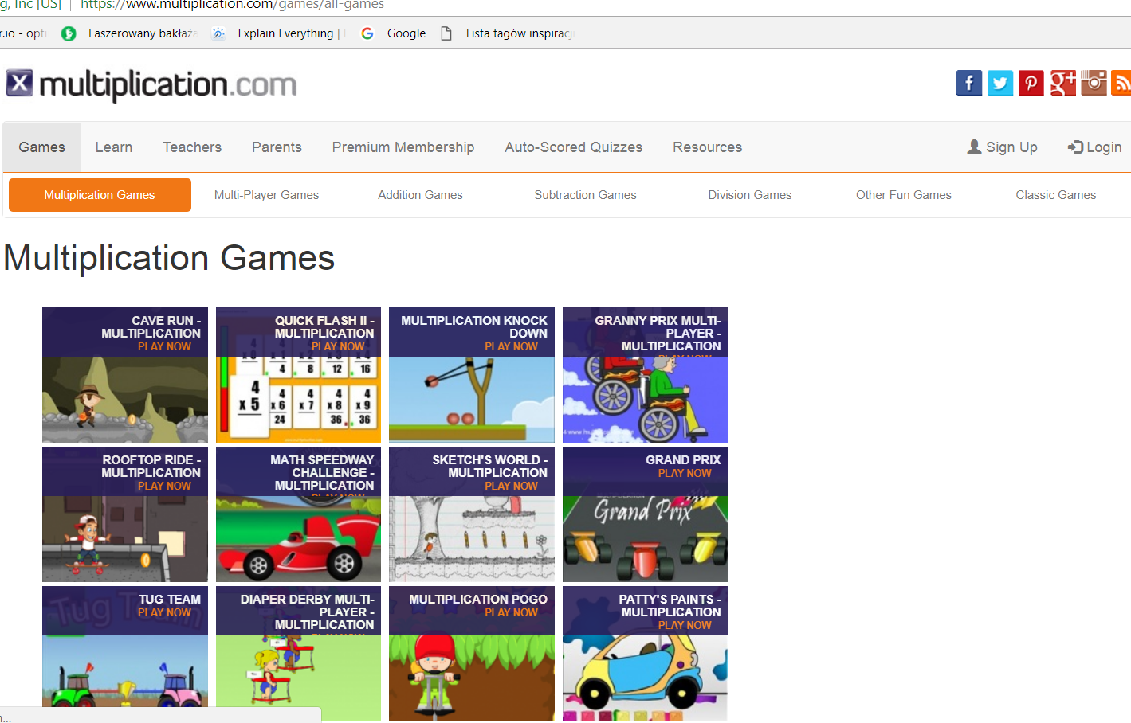
https://www.multiplication.com/games/all-games

Slide 27
http://www.tangramgames.co.uk/tangramgameA/index.htm
http://piktografia.pl/

Slide 28
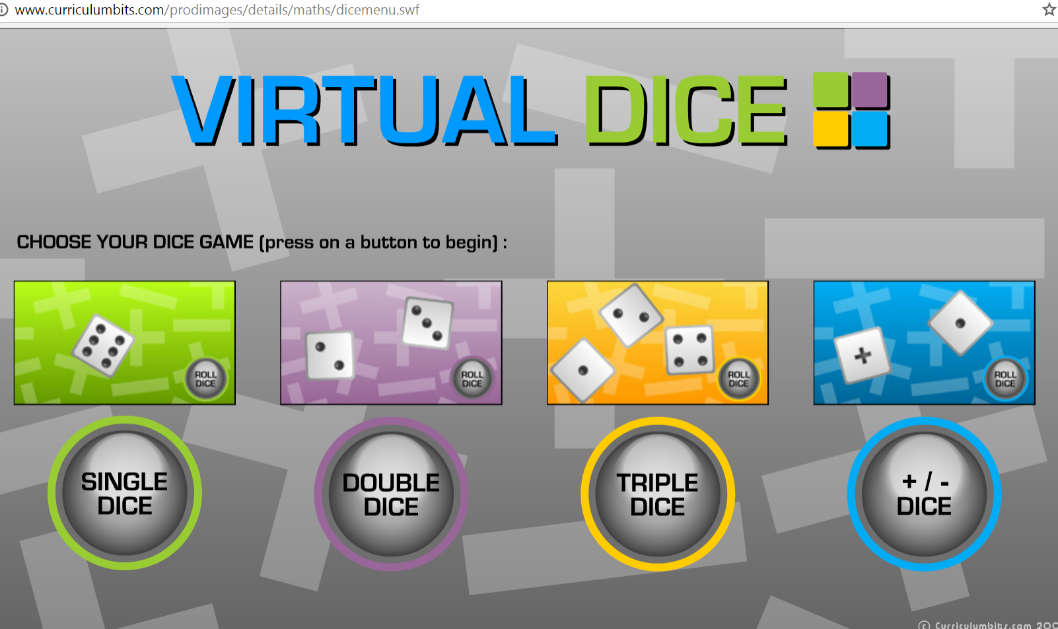
https://curriculumbits.com/prodimages/details/maths/mat0005.html

Slide 29
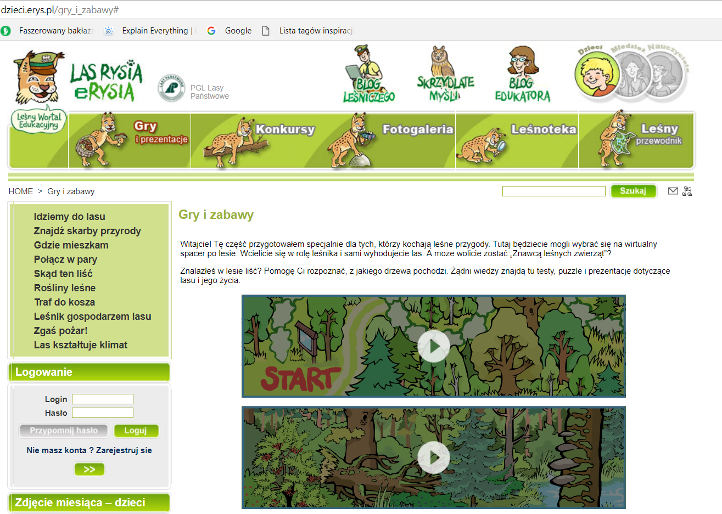
http://dzieci.erys.pl/

Slide 30
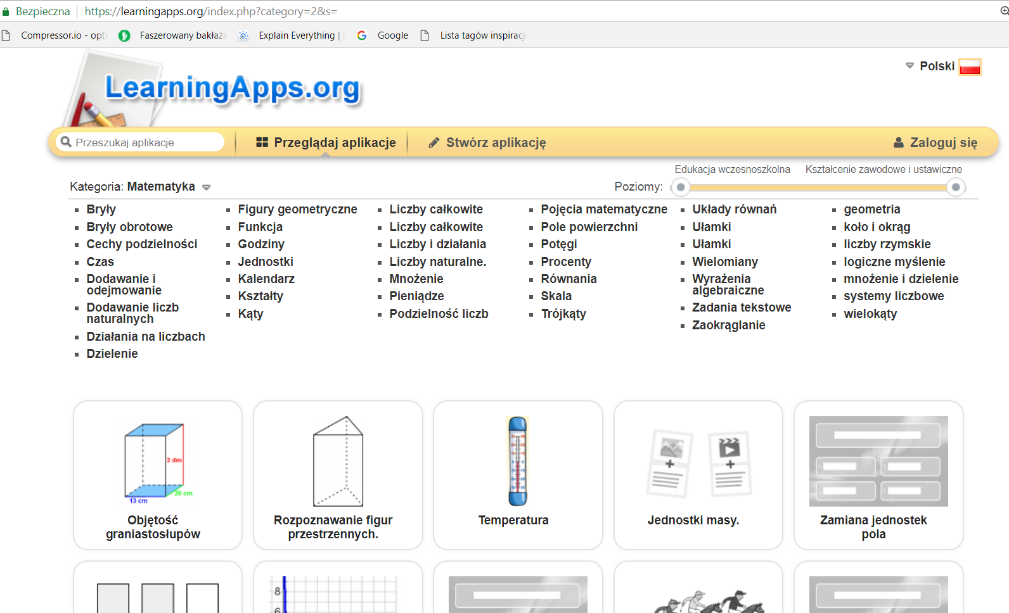
https://learningapps.org/

Slide 31
Aplikacja

Slide 32
Ciekawe blogi

Slide 33
http://www.zamiastkserowki.edu.pl/
https://klikankowo.jimdo.com/tablica-interaktywna/
http://klasoteka.pl/category/dla-dzieci/matematyka/
http://www.kostkinamatmie.edu.pl/
http://www.logofigle.pl/zasoby/matematyka/gry-matematyczne
http://edukacjawczesnoszkolna1.blogspot.com/p/matematyka-online.html?m=1

Slide 34
Strony edukacyjne

Slide 35
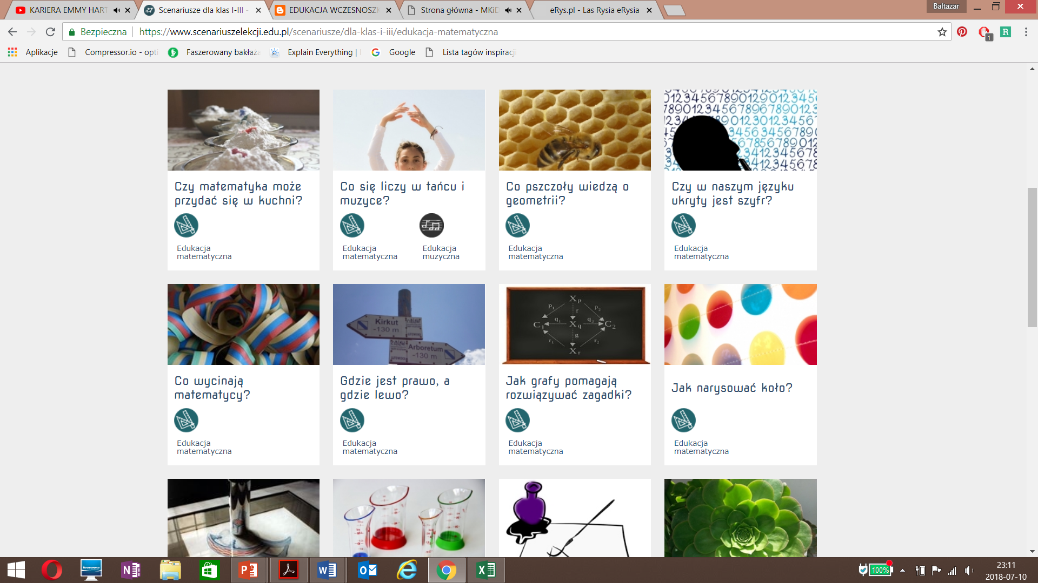
https://www.scenariuszelekcji.edu.pl/scenariusze/dla-klas-i-iii/edukacja-matematyczna

Slide 36
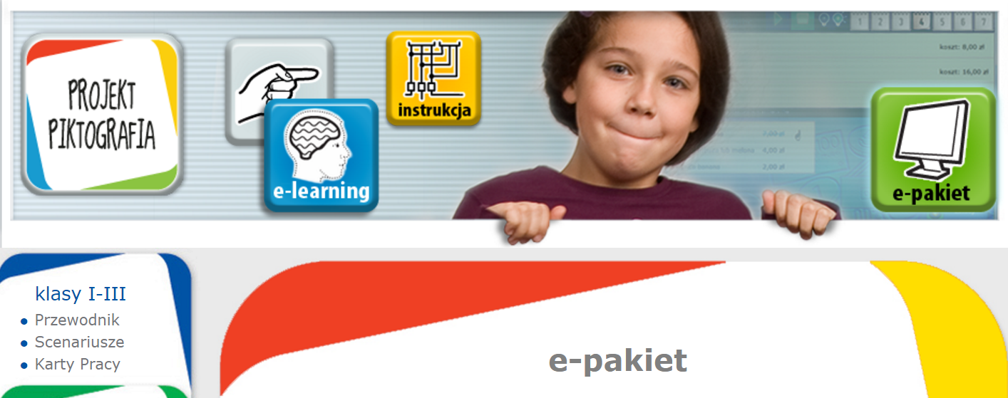
http://projekt-piktografia.pl/

Slide 37
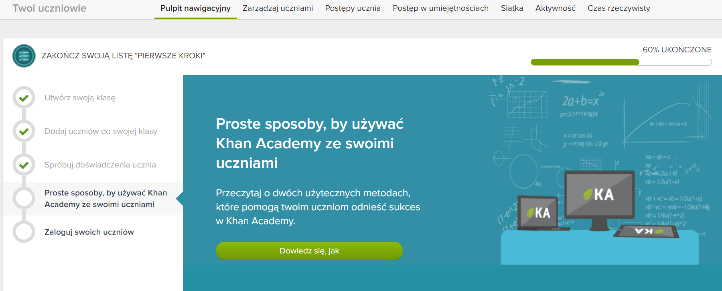
https://pl.khanacademy.org/coach/dashboard

Slide 38
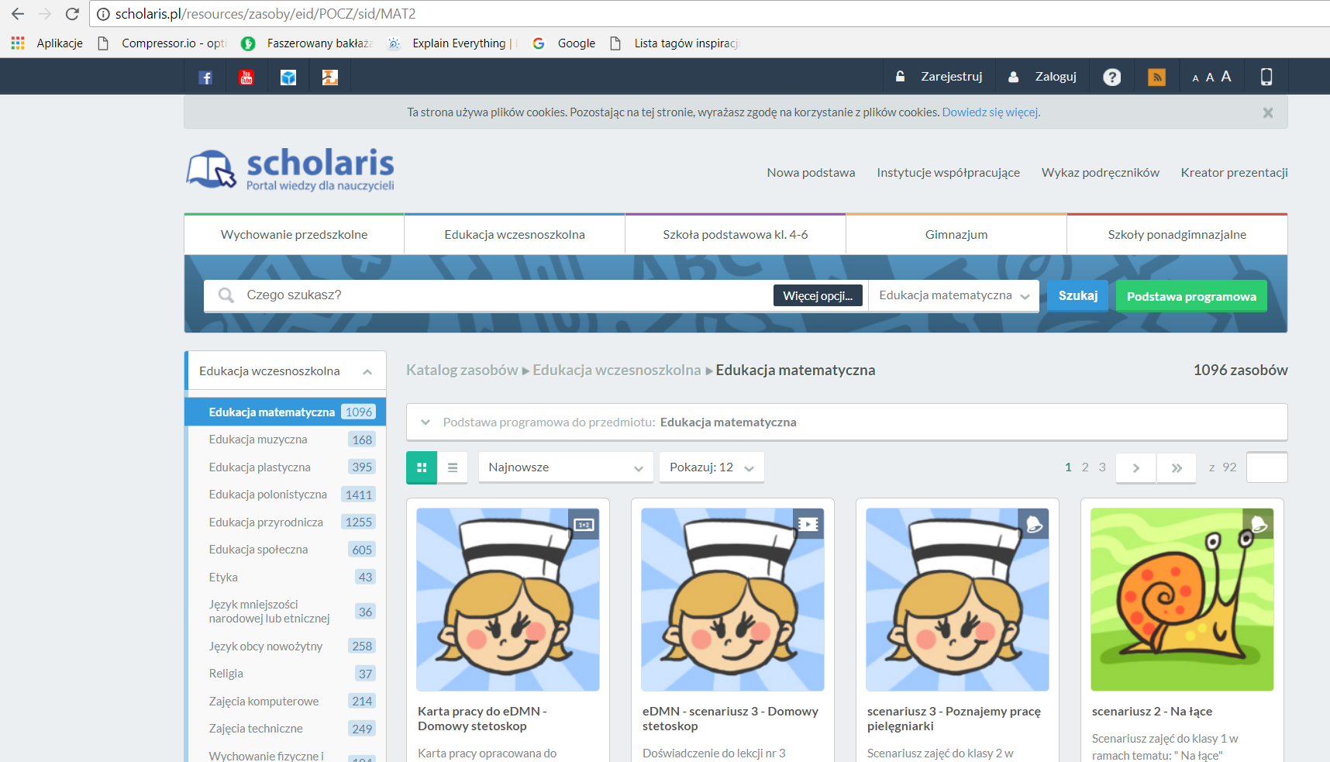
http://scholaris.pl/resources/zasoby/eid/POCZ/sid/MAT2 z dn. 10.07.18

Slide 39
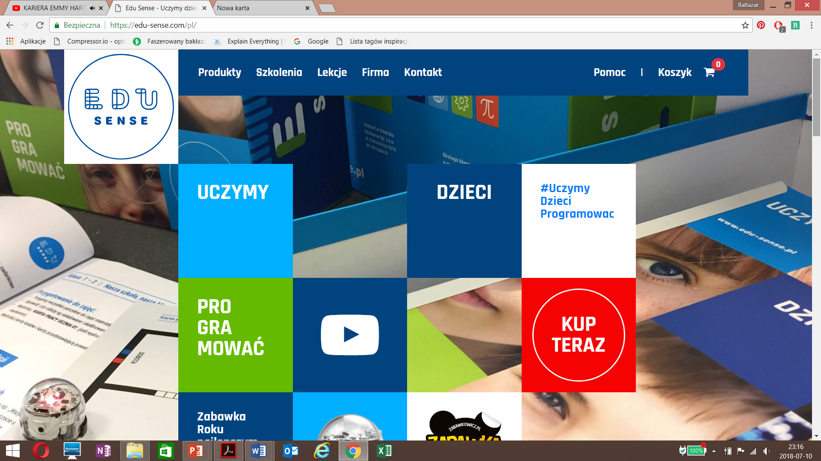
https://edu-sense.com/pl/

Slide 40
Filmy

Slide 41
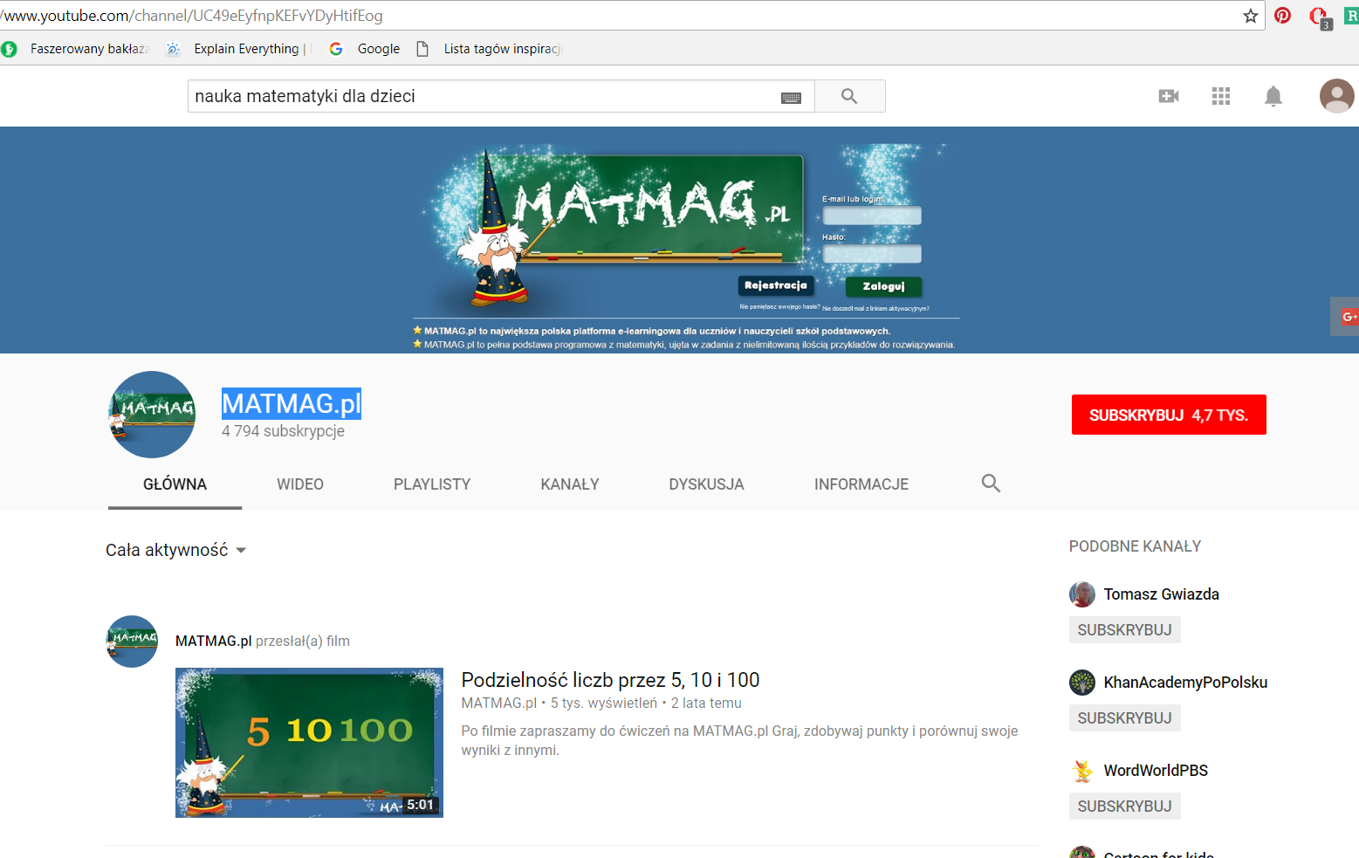
MATMAG.pl

Slide 42
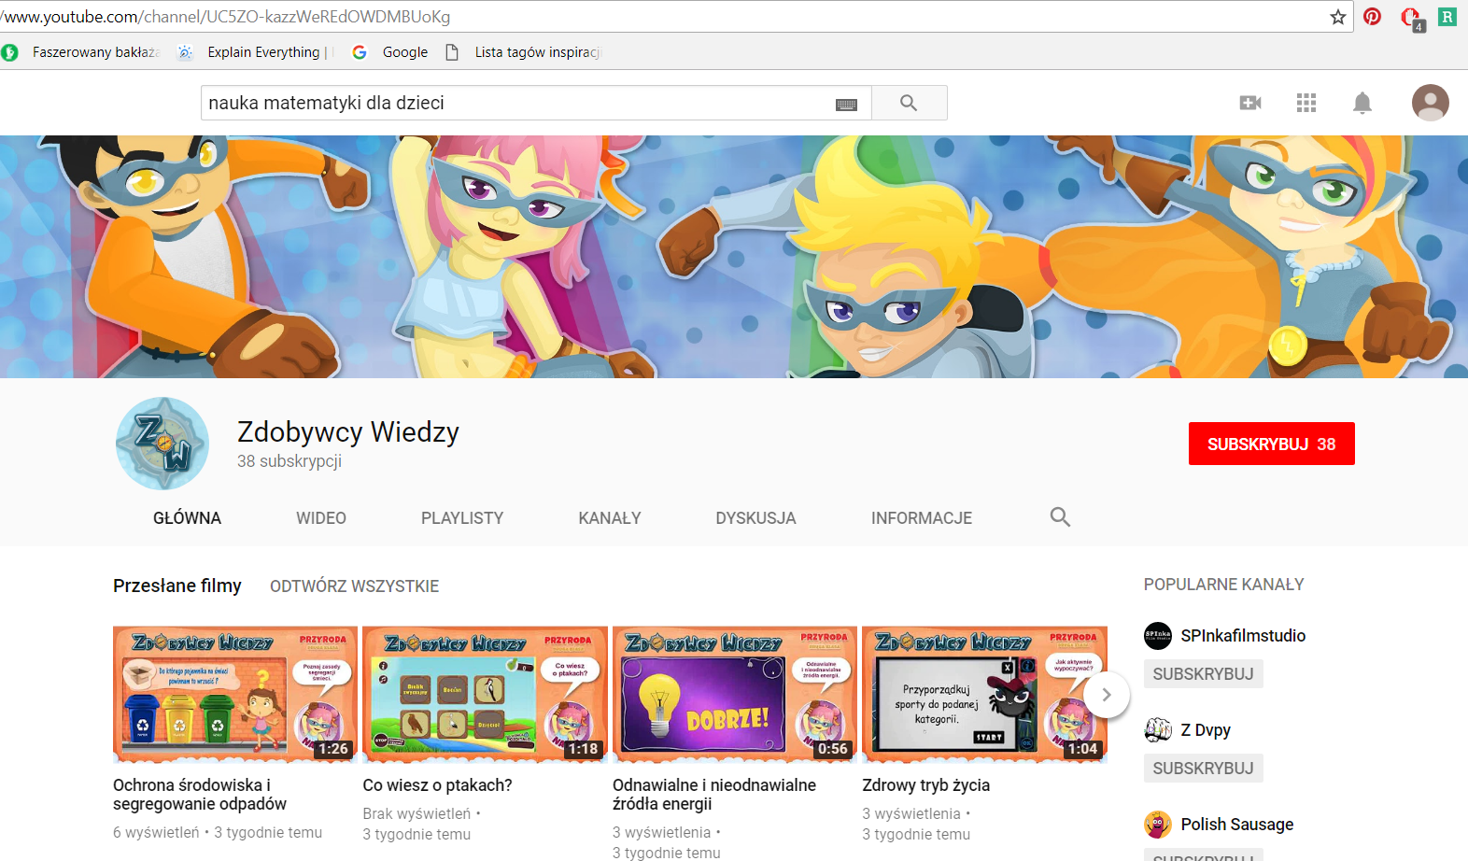
Zdobywcy Wiedzy

Slide 43
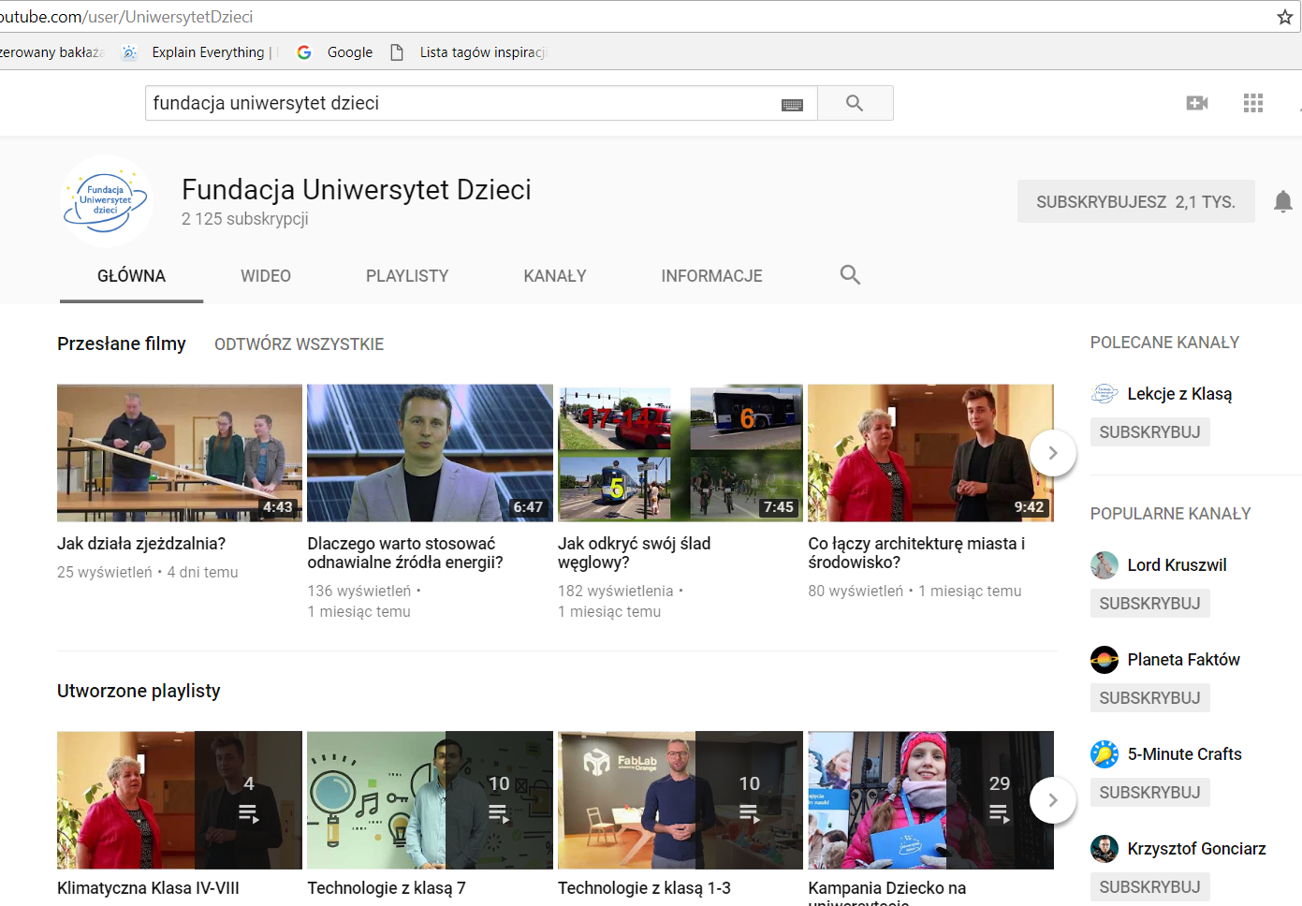
Fundacja Uniwersytet Dzieci

Slide 44
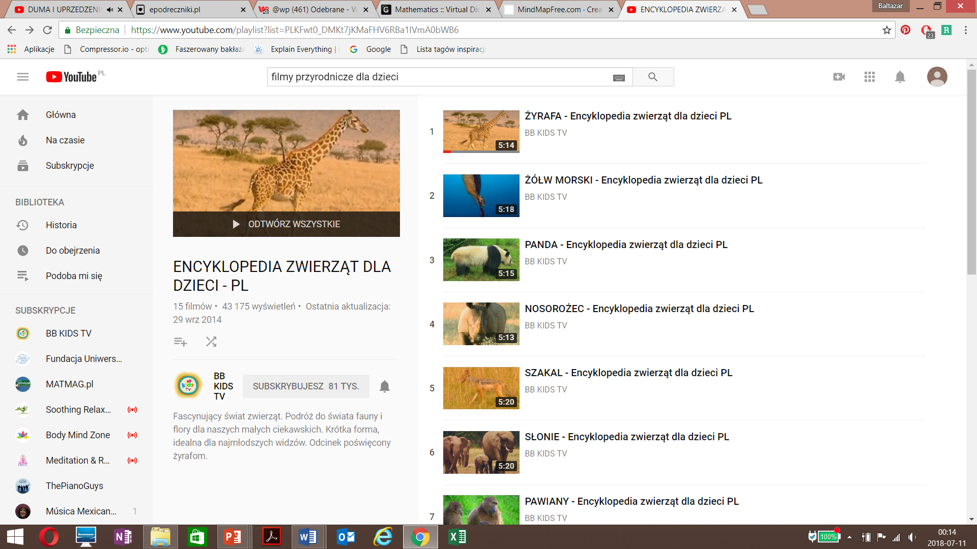
Encyklopedia zwierząt dla dzieci - pl

Slide 45
Pomocne strony w nauczaniu i nabywaniu kompetencji matematyczno-przyrodniczych

Slide 46
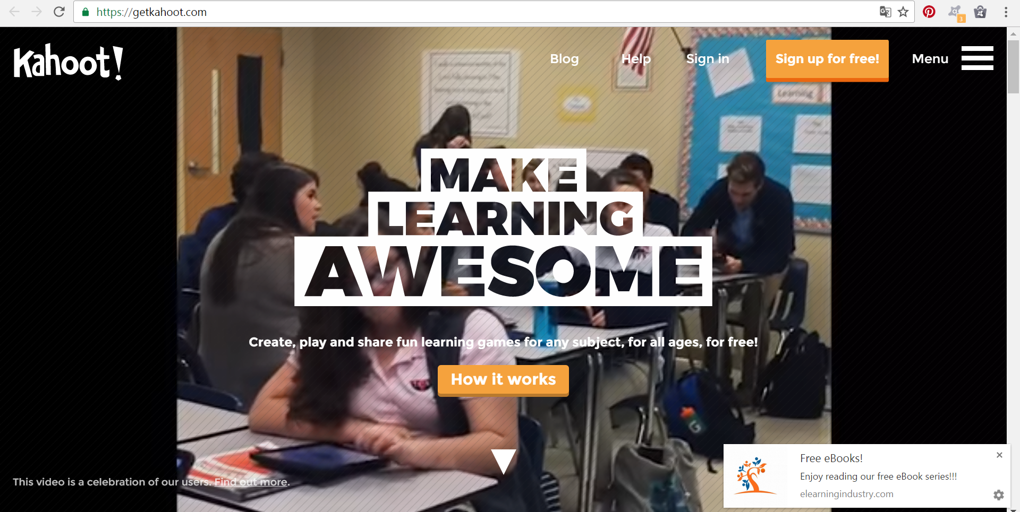
https://kahoot.com/

Slide 47
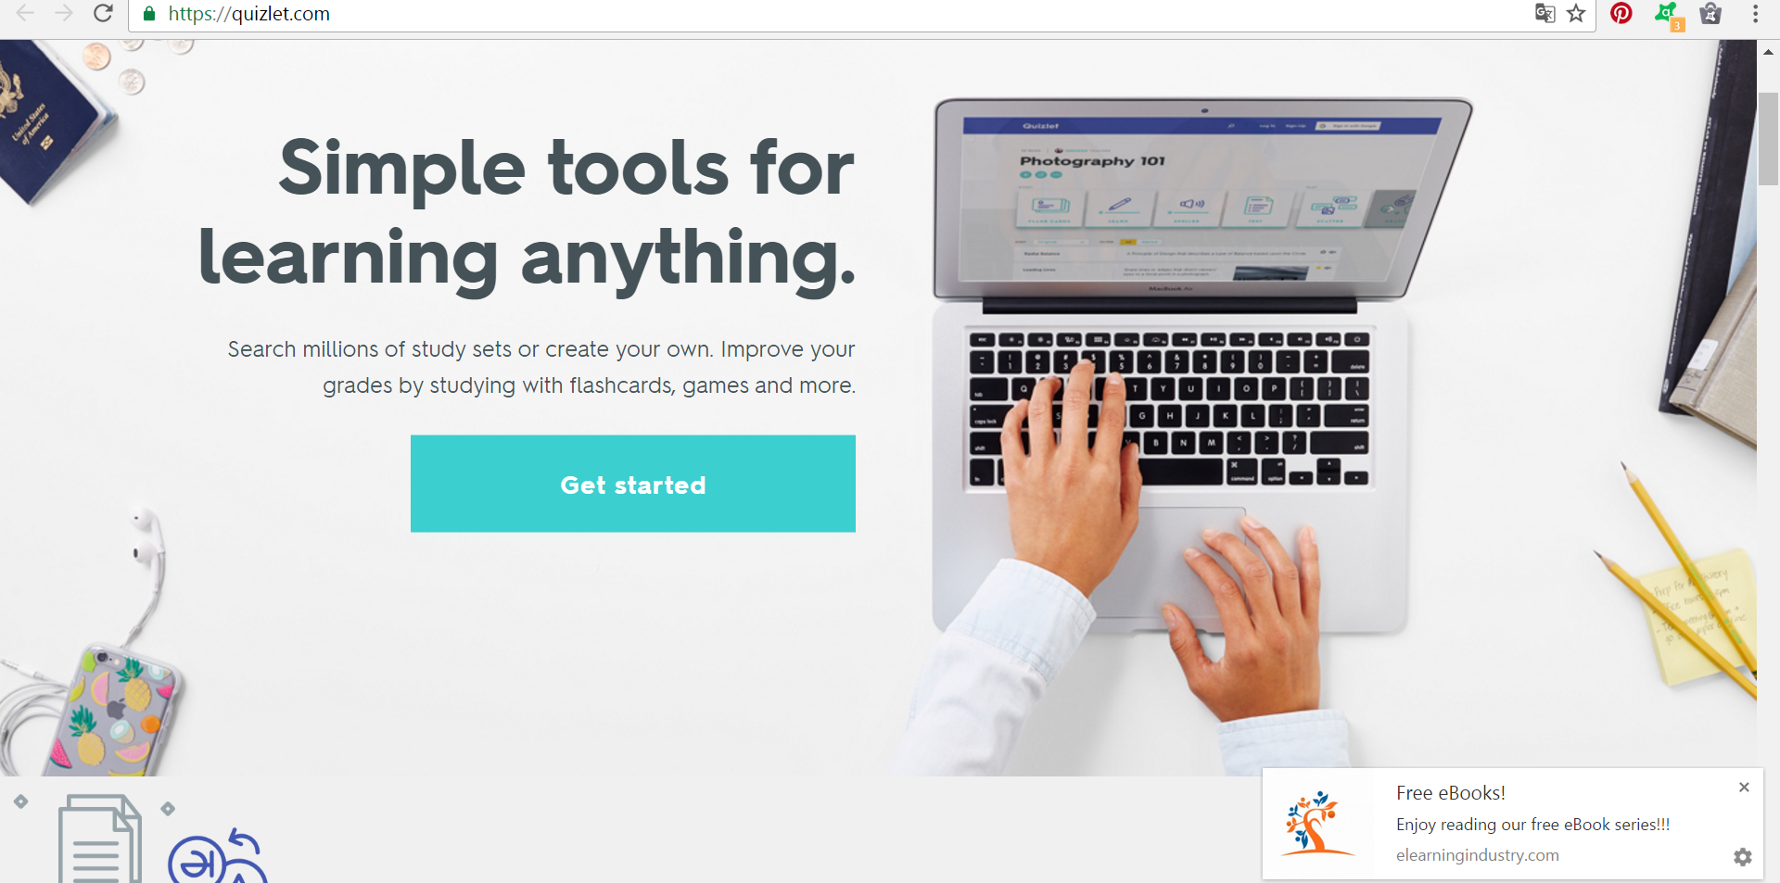
https://quizlet.com/pl

Slide 48
https://www.powtoon.com/home/

Slide 49
https://www.mystorybook.com/

Slide 50
https://www.storyjumper.com/

Slide 51
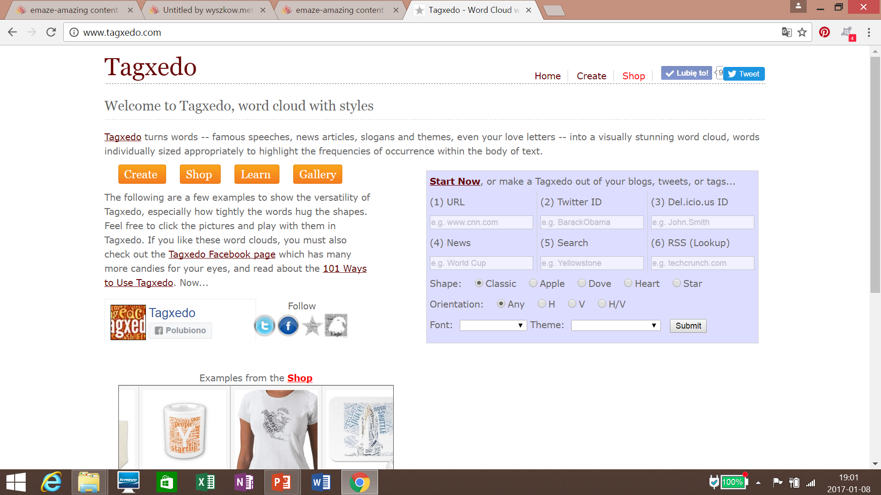
http://www.tagxedo.com/

Slide 52
Chmury wyrazowe
https://wordart.com/create
do budowania definicji, interpretacji poezji czy wychwytywania błędów służy można użyć www.wordle.net, www.tagxedo.com, http://tagcrowd.com,
http://worditout.com, https://tagul.com/
Dzięki tej aplikacji możemy również sprawdzić, czy napisany przez nas tekst nie zawiera zbyt wielu błędów powtórzeniowych

Slide 53
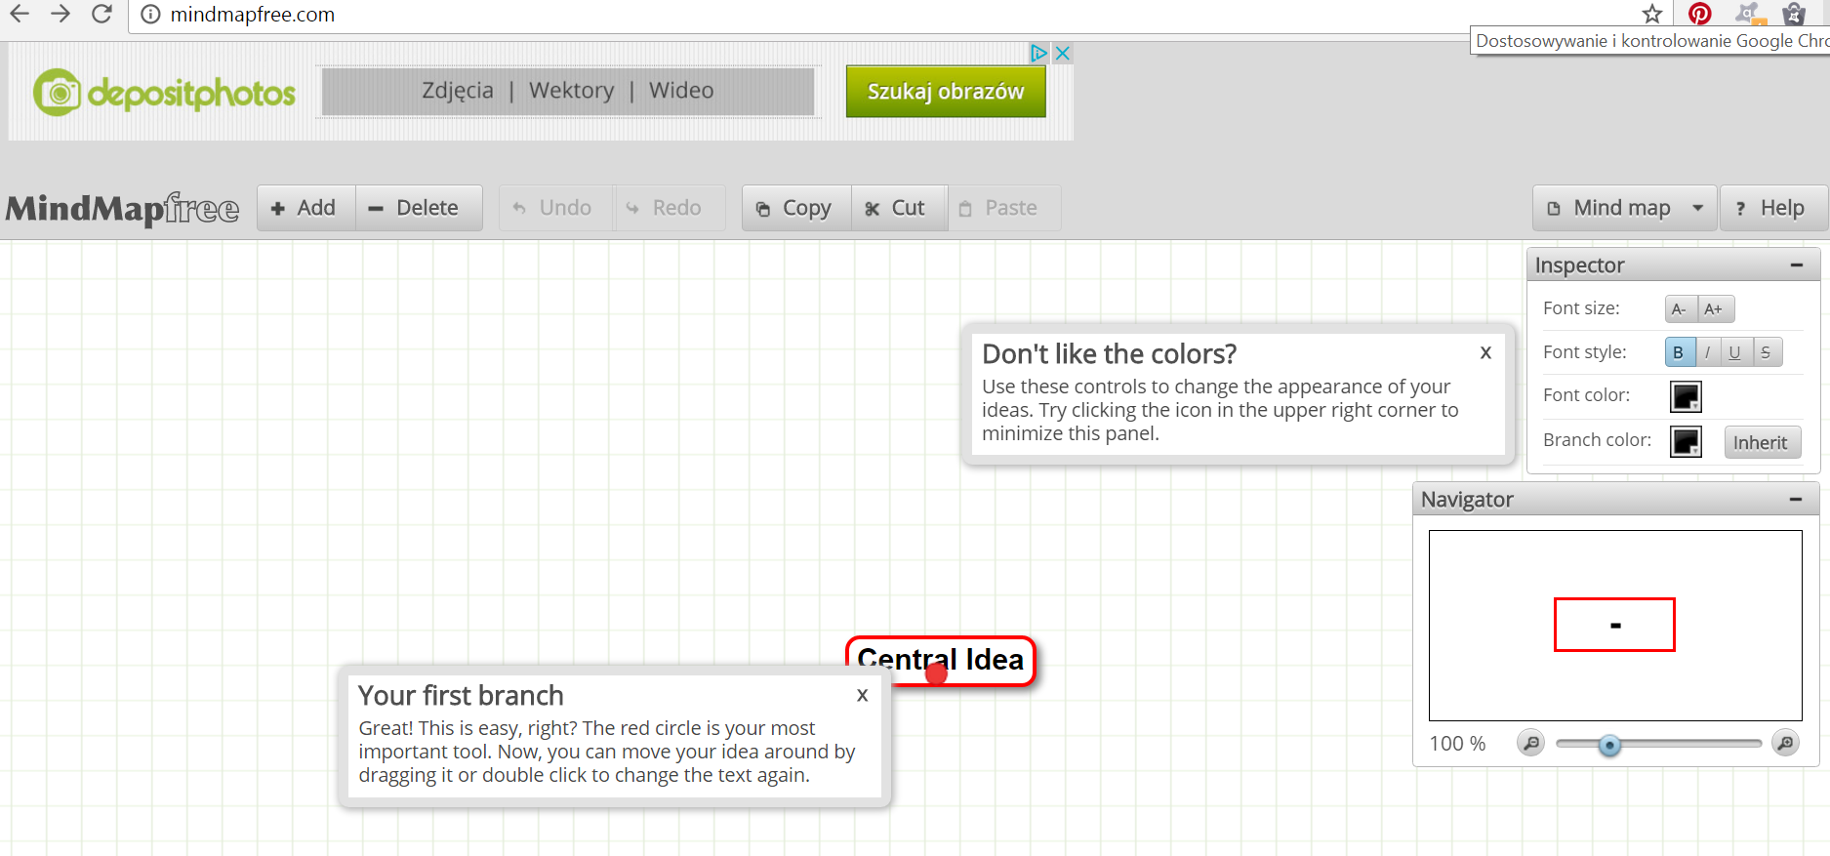
http://mindmapfree.com/

Slide 54
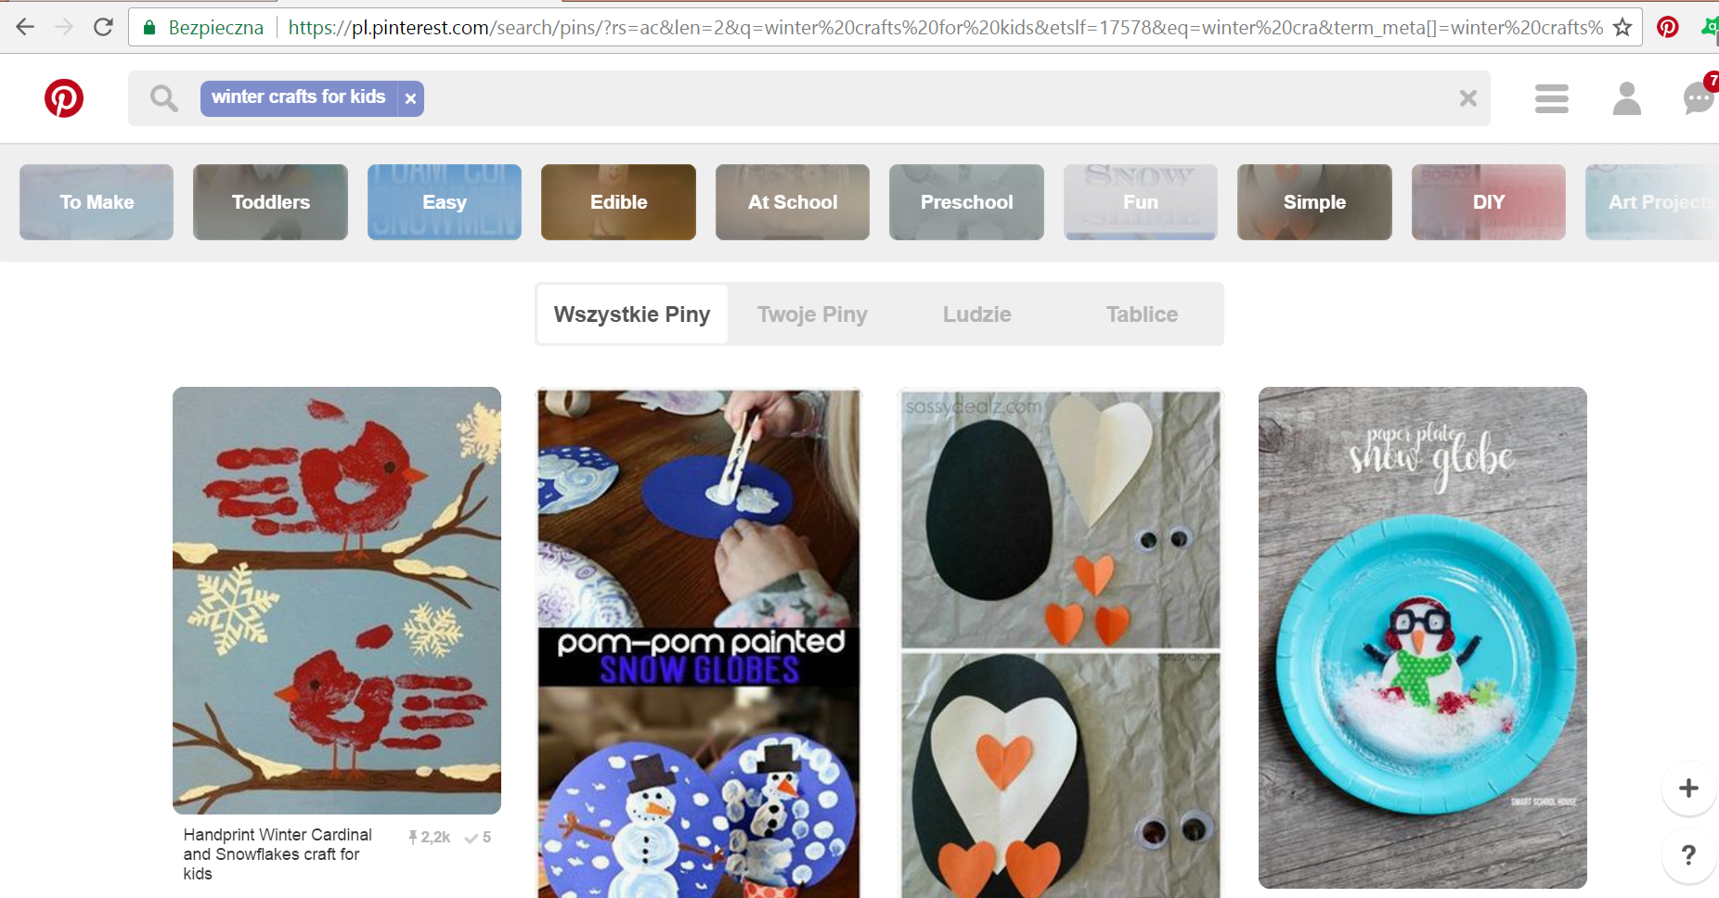
https://pl.pinterest.com/

Slide 55
https://www.jimdo.com/

Slide 56
Nauczyciel i uczeń otwarty na świat
Współpraca z innymi szkołami
eTwinning
Erasmus+
Inne możliwości

Slide 57
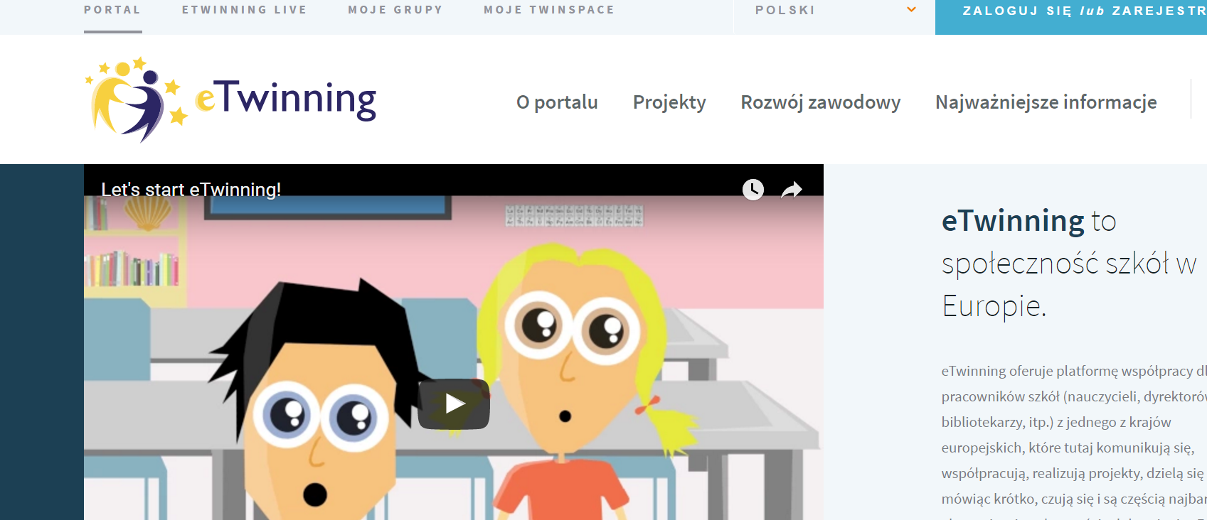
Nauczyciel i uczeń otwarty na Świat
Współpraca z innymi szkołami
eTwinning
Erasmus+
Inne możliwości

Slide 58
Roboty i ich pomoc w rozwijaniu kompetencji matematyczno-przyrodniczych

Slide 59
Ozobot

Slide 60
DOC

Slide 61
Dash&Dot

Slide 62
Metody wspierania nauczycieli w pracy ze środkami dydaktycznymi

Slide 63
Matematyczne Stacje Badawcze
zmiany ustawienia ławek – należy odejść od tradycyjnego ustawienia w rzędach, ponieważ nie daje to możliwości pracy w grupach;
utworzenia oddzielnych stanowisk dla każdej stacji, wyposażenia ich w narzędzia i pomoce niezbędne do podejmowania określonych czynności oraz przygotowania kopert z zadaniami – problemami do wykonania;
nadania stacjom nazw – adekwatnych do podejmowanych w nich działań;
określenia ram czasowych dla poszczególnych działań, wprowadza to porządek w grupie, mobilizuje do lepszej organizacji pracy.

Slide 64
WebQuest
Wymaga starannego przygotowania;
Poszukiwanie rozwiązań w formie indywidualnej
i grupowej;
Wcielanie się w różne role;
Następuje pobudzanie i aktywizowanie rozmaitych umiejętności;
Powiązanie zdobytej wiedzy z praktyką;
Rzetelna ewaluacja osiągnięć każdego ucznia.

Slide 65
Matematyka w terenie
Wycieczki
Poza salą lekcyjną

Slide 66
Gry i zabawy

Slide 67
Gry planszowe

Slide 68
Nasze wieże
Potrzebne materiały: kartki A4 – po pięć sztuk dla każdego zespołu, karteczki samoprzylepne w różnych kolorach, kolorowe markery, miary krawieckie, figurki zwierząt;
Utwórzcie cztery zespoły pięcioosobowe. Waszym zadaniem będzie zbudowanie w grupach jak najwyższej, najbardziej oryginalnej i najbardziej trwałej budowli, która będzie samodzielnie stała na ławce. Macie do dyspozycji tylko trzy pudełka kartonowe, trzy kartki papieru A4 i karteczki samoprzylepne (budowlę trzeba zbudować bez użycia kleju, taśmy oraz nożyczek). Możecie ozdobić swoje konstrukcje za pomocą markerów;
Zastanówcie się w swoich zespołach, jak najlepiej wykonać to zadanie. Po wykonaniu zadania wasza wieża musi stać samodzielnie;
Zmierzcie wysokość waszej wieży i ustawcie na ich szczycie figurki zwierząt;
Opowiedzcie, co może to zwierzę zobaczyć z wieży.

Slide 69
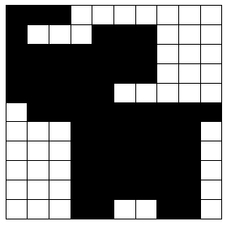
Dyktando graficzne

Slide 70
Mata do kodowania

Slide 71
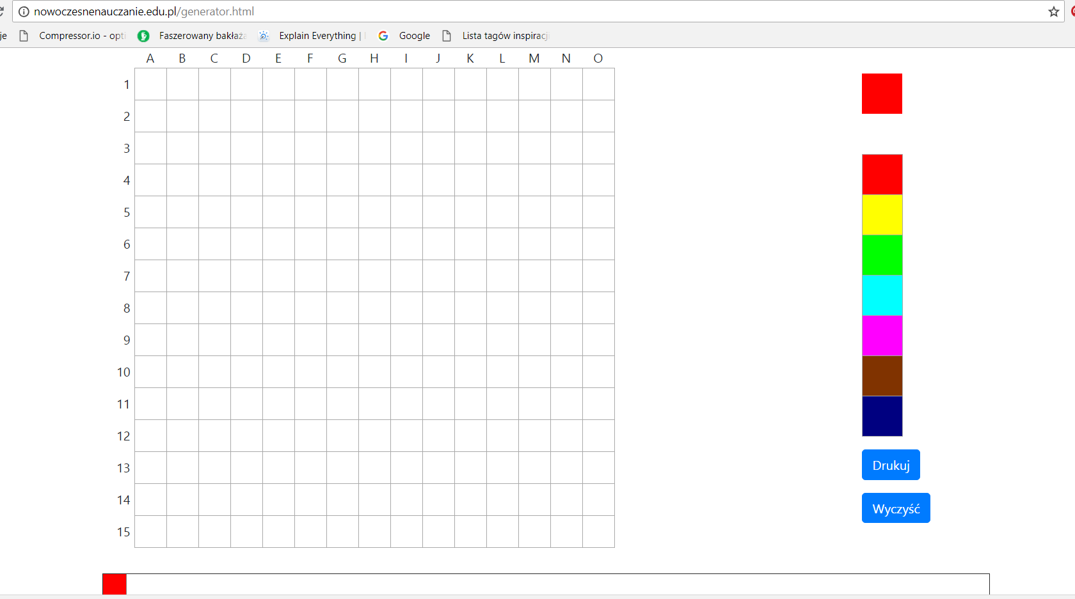
http://nowoczesnenauczanie.edu.pl/generator.html

Slide 72
Czarodziejskie zwierzątka

Slide 73
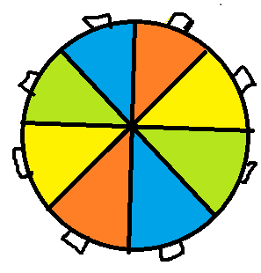
Chusta animacyjna

Slide 74
Bajki matematyczne

Slide 75
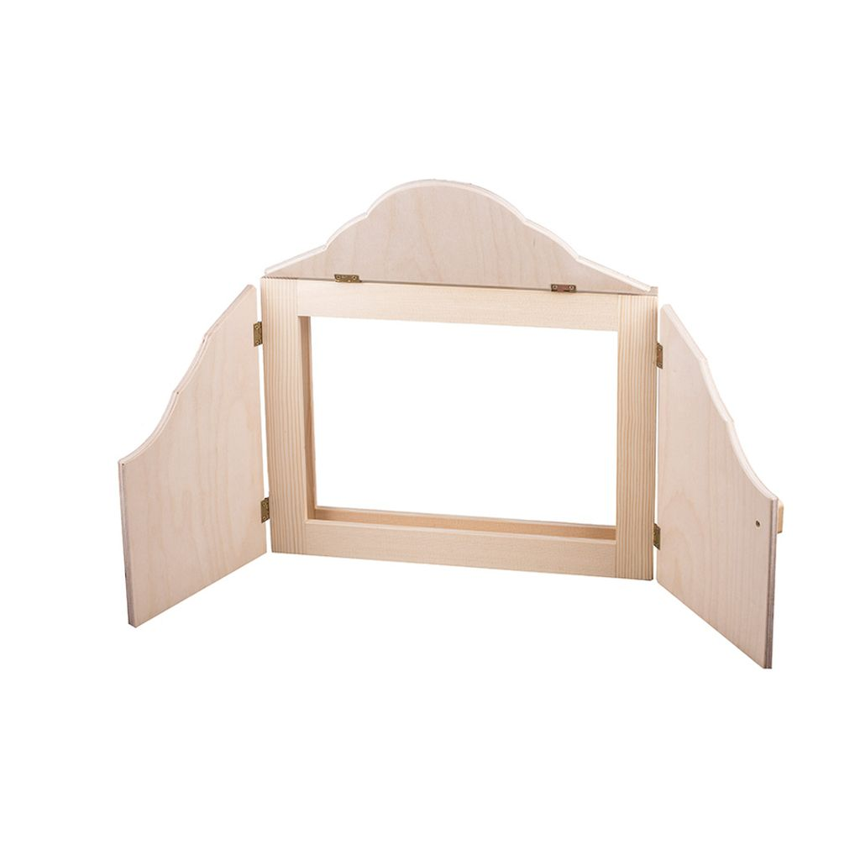
Kamishibai

Slide 76
Lapbook

Slide 77
Podsumowanie modułu VII - oś oceny
0 %
100 %

